Slide 1
Citrix.NEXT
XenDesktop 7
(Project Excalibur)
Michael Rüefli

Slide 2
Agenda
Architektur
Management & Operations
Integration / Migration
Live DEMO
Zusammenfassung

Slide 3
DISclaimer

Slide 4
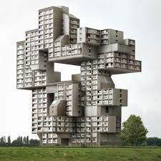

Xendesktop 7
Architektur
IMA

Slide 5


Architektur
Receiver
Citrix Studio
Storefront Services
Citrix Director
Delivery Controller
Database
XenDesktop
XenApp
XenDesktop
XenApp
Hosting Hyper-V XenServer ESX
XenDesktop
XenApp
PVS

Slide 6
FlexCast Management Architecture
Sites
Datacenter / physische Lokation (Farm)
XenDesktop
VDA
Controllers
Bereitstellungszentrale (ZDC / DDC)
XenApp
VDA
Hosts
Hypervisor / Virtualisierungs-Server
Catalogs
Gruppierung von typenähnlichen Maschinen (Clients oder RDS Hosts)
Desktop / Applikations-Bereitstellung, gruppiert auf Maschinen aus einem oder mehrere Kataloge
Delivery Groups

Slide 7







FlexCast Delivery Models
XenDesktop
Citrix Studio
Existing physical
Existing virtual
XenDesktop
XenDesktop
Remote App
Dedicated (pre assigned)
Dedicated (on first use)
XenApp
XenDesktop
Pooled Random (MCS)
Published App
Pooled Random (streamed)
XenApp
Hosted shared (existing)
Hosted shared (existing)
Hosted shared (streamed)

Slide 8
Machine Creation Services
AD
Delivery Controller
MCS
Catalog
XenServer
VM
VM
VM
VM
Golden Image
Master Disk
reads
writes
Differencial Disk (linked to master)
writes
writes
Storage (DAS,FC,iSCSI,NFS,SMB)
Identity Disk (16MB)

Slide 9
Architektur (highlights)
XenApp ist Teil der XenDesktop 7 Architektur
Support für Windows 8 / Server 2012 / Hyper-V 3 / SCVMM 2012 SP1
Delivery Controller und Delivery Agent ersetzen IMA
Keine lokale Datenhaltung (LHC)
SQL DB muss hochverfügbar sein
MCS für XenApp workloads
UPM und personal vDisk integriert
Performance / Skalierung

Slide 10
Neue Features (top shots)
RTM: kein Session Lingering und Session Pre-Launch
Edgesight und HDX Monitor im Desktop Director integriert
Nicht alle Verwaltungsfunktionen im GUI Verfügbar (→PoSH)
Session Shadowing für XA und XD via Director und Windows Help Assistance
mit aktivem UAC problematisch
Multimonitor Support
Keine Mischung von XenApp Desktop- und Application-Delivery-Groups!

Slide 11
Ein kleines Lexikon…
XenApp 6.x | XenApp Excalibur | Beschreibung
IMA Datastore | Site Database | DB mit Konfigurationsinhalt
n.A. | Delivery Agent | Gegenstück des BrokerService auf Worker Clients / Hosts
IMA Service | FMA (Flexcast Management Architecture) | BrokerService
Local Host Cache | n.A. | IMA Cache
Zone | Site | Logische Einheit (physikalischer Standort)
Zone Data Collector | Delivery Controller | Desktop- und Applikations-Broker
Web Interface | Storefront Services | Zugangspunkt für Citrix Clients
ICA Client | Receiver | Citrix Client (standalone)
PNAgent (online plugin) | Receiver Enterprise (legacy online plugin) | Citrix Client mit PNAgent
MCS | Machine Creation Service | Image Management / Bereitstellungs-Komponente

Slide 12
Management &
Operations

Slide 13
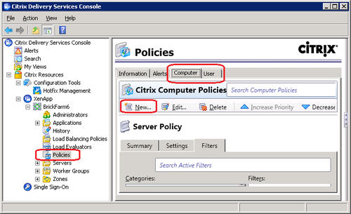
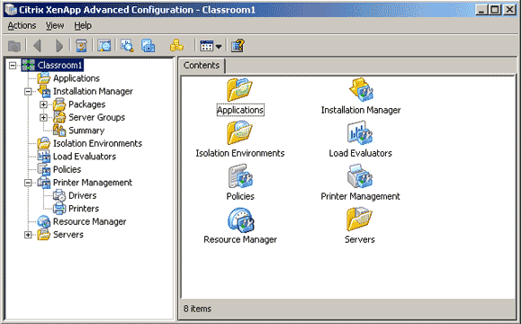
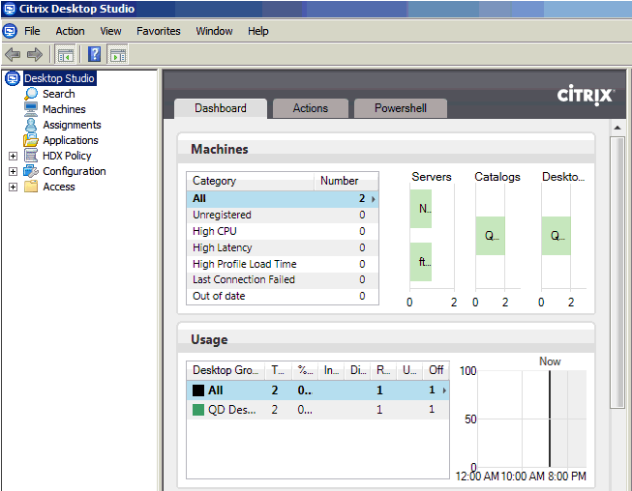
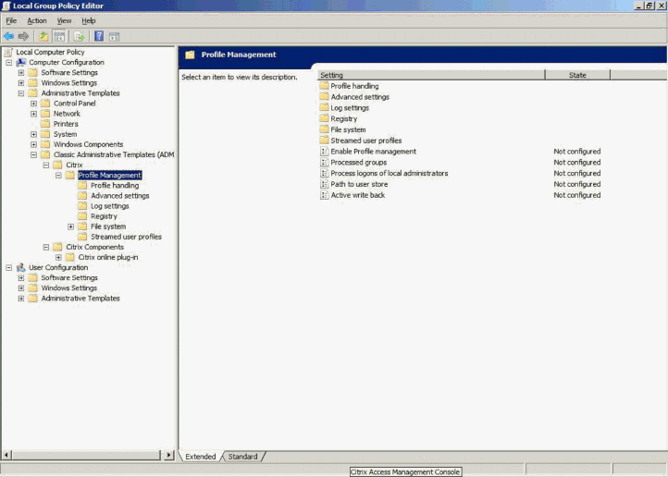
Management (1/3)
Aus…

Slide 14
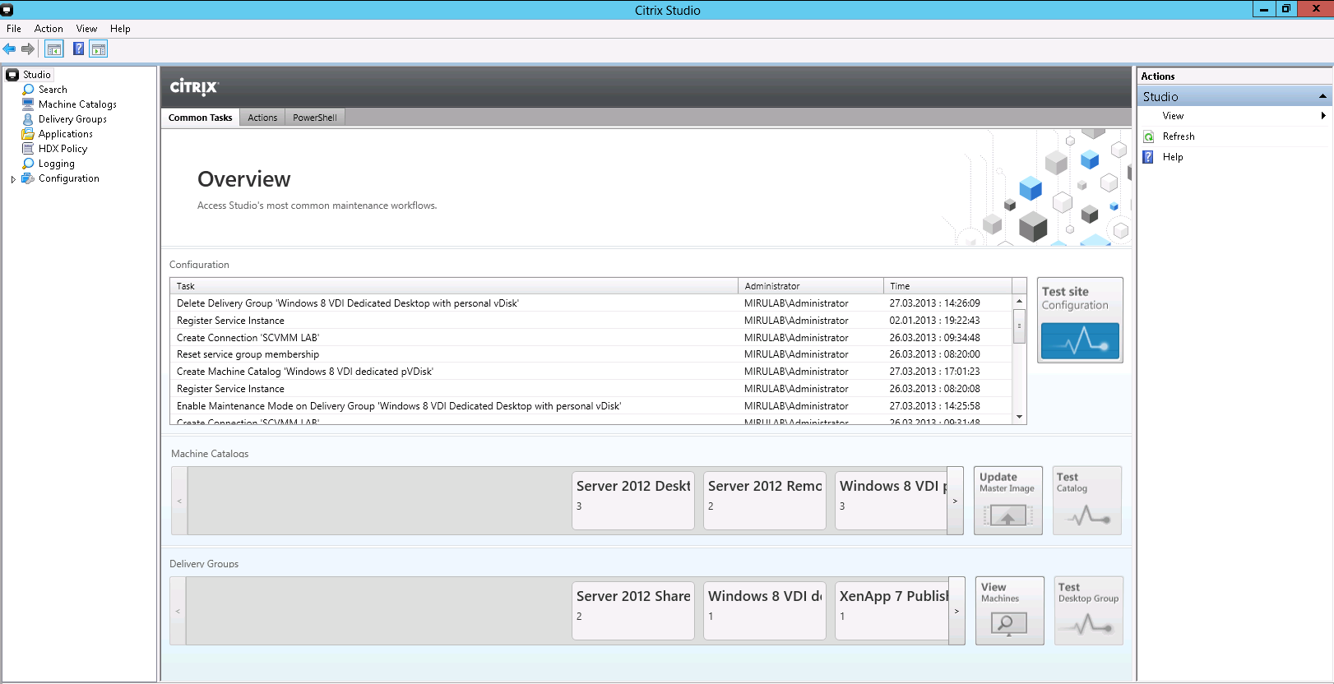
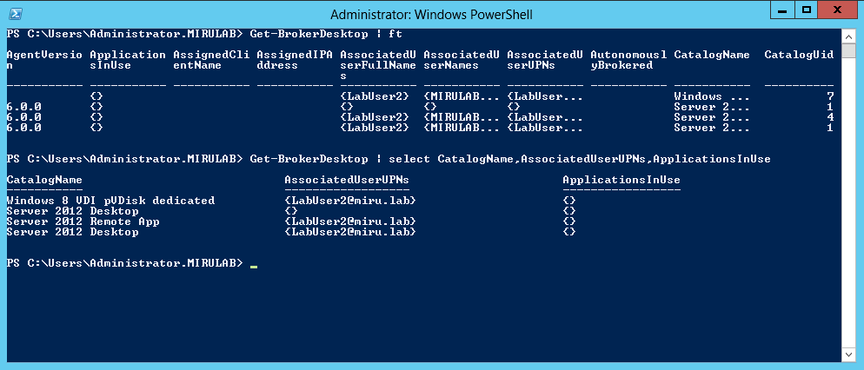
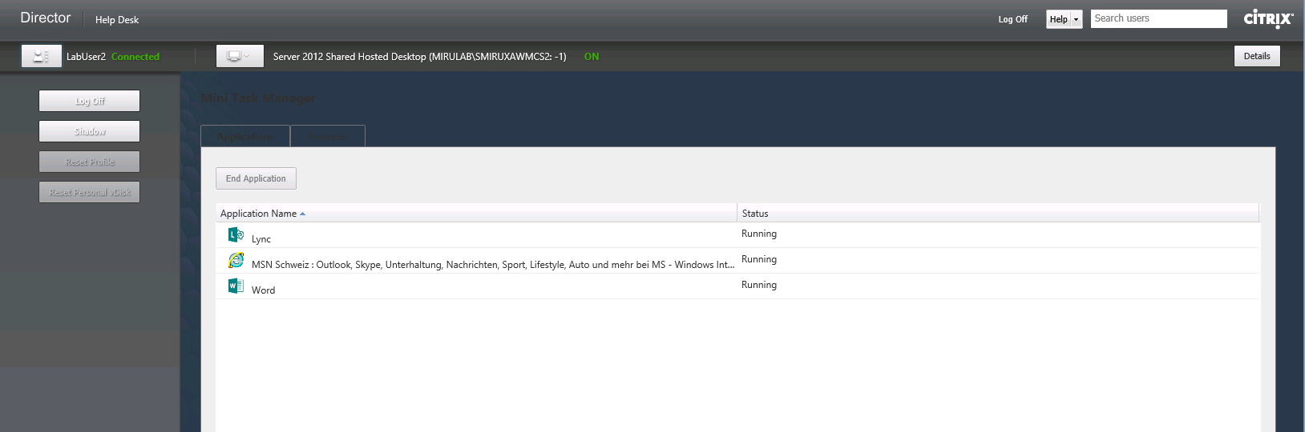
Management (2/3)
Wird…
Studio
Powershell
Director

Slide 15
Management (3/3)
Citrix Studio
MMC-PoSH Snap-In
Konfiguration und Modifikation der Umgebung
Powershell
Automation / Scripting
Erweiterte Funktionen
Desktop Director
Web Konsole
Help-Desk orientiert
Desktop / Session / Profile Management
Shadowing

Slide 16
Migration & integration

Slide 17
Kompatibilität
OS Versionen
Workers
Windows Vista
Windows 7
Windows 8
Server 2008 R2
Server 2012
Infrastruktur
Server 2008 R2
Server 2012
SQL Server 2008 R2 / 2012

Slide 18

Migrationspfad
Parallelaufbau
Powershell basierte scripts
excalibur

Slide 19
Integrationen
Bereich | Produkt
Virtualisierung | XenServer 6.1 Hyper-V 2012 / SCVMM 2012 SP1 VMware vSphere 4.1/5.0/5.1
OSD / Management | SCCM 2012 SP1 < ---- > PVS
Application Management | XenApp Connector -> SCCM 2012 SP1 (Project Thor)
Monitoring | NetScaler Insight EdgeSight HDX Monitor SCOM 2012 SP1 / COMTRADE
Orchestrierung | SCOR 2012 SP1 Project Merlin

Slide 20
LIVE DEMO

Slide 21
Zusammenfassung
XenDesktop 7
Vereinheitlichung von XenDesktop und XenApp
Fokus auf Vereinfachung und Integration
RTM Version Q2 2013
«XenApp-Only»- Administratoren müssen vieles neu lernen
To dos..
Basis Design (Footprint) erstellen
Schulung und Know-How Transfer für Administratoren

Slide 22
Quiz
?
Was steckt hinter dem Begriff FMA
Notes:
Follow Me Apps

Slide 23
?
+41 (0)41 748 30 07
michael.rueefli@inserto.ch
@drmiru

